Slide 1
به نام خدا
پروژه اول درس یادگیری ماشبن
موضوع: تحلیل اکتشافی داده ها
نام دانشجو: سید علیرضا هادیپور – 4033614053
تاریخ: 1403/09/23
نام استاد: دکتر رمضانی

Slide 2
فهرست مطالب
- مقدمه
1- معرفی کتابخانه ها و لود کردن دیتاست
2- بدست آوردن اطلاعات اولیه از دیتاست و پاکسازی دیتاست
3- تحلیل اکتشافی فیچر ها(ویژگی ها)
4- استفاده از دو الگوریتم کاهش ابعاد(PCA, T-SNE)
5- بدست آئردن همبستگی(Correlation) میان ویژگی های انتخاب شده
6- بررسی میزان ساعت مطالعه براساس منطقه زندگی
7- رایج ترین دلایل برای تحصیل در خارج ار کشور
8- مطرح کردن ایده جدید برای افزودن ویژگی های جدید.

Slide 3
مقدمه
در این پروژه قصد داریم با فرایند تحلیل اکتشافی داده ها آشنا شویم تا دید دیتا ساینسی به دیتاست ها داشته باشیم. قرار است با استفاده از پایتون و تکنیک های یاد گرفته شده به کشف الگو ها و چرایی ها در این دیتاست بپردازیم. همچنین قرار است با دو الگوریتم کاهش ابعاد هم آشنا شویم.
برای تحلیل فیچر ها از آنجایی که تعدادشان بسیار زیاد بود. من چند فیچر را گلچین کرده و آنهارا بررسی کردم و همچنین ارتباطشان با سابر فیچر ها را هم بررسی کردن تا حجم خوبی از فیچر ها پوشش داده شود.

Slide 4
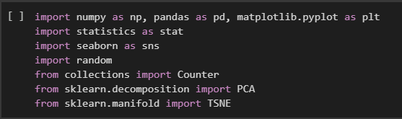
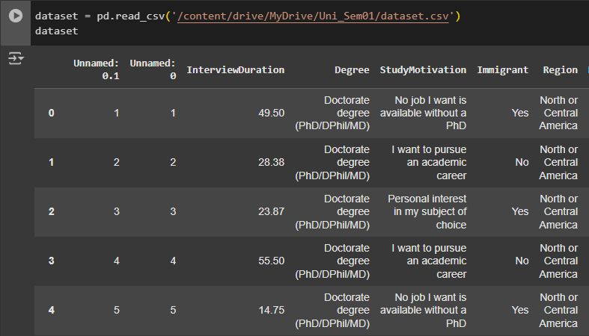
1- معرفی کتابخانه ها و لود کردن دیتاست
کتابخانه های استفاده شده در این پروژه:
لود کردن دیتاست و نمایش خروجی:

Slide 5
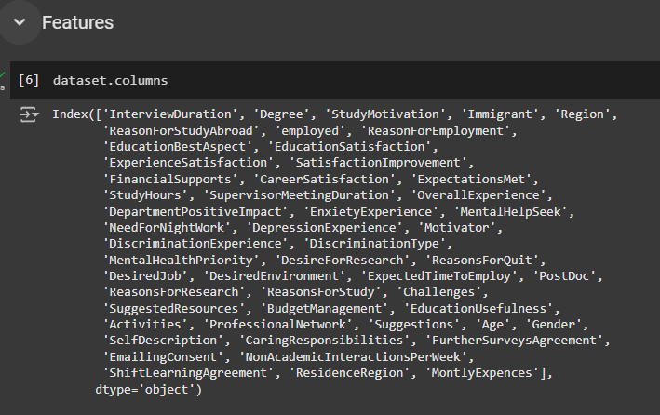
2- بدست آوردن اطلاعات اولیه و پاکسازی دیتاست
ابتدا اطلاعات اولیه شامل تعداد ستون ها و سطر های دیتاست، ویژگی ها و نوع آنها را بدست میاوریم. همچنین در این مرحله به تمیز کردن دیتا میپردازیم. این دیتاست بسیار نامرتب و گاها اشتباه است بنابراین بسیار حیاتیست که ابتدا آنرا کمی مرتب کنیم. برخی از تصاویر مرتب کردن را میتوانیم در زیر ببینیم.

Slide 6
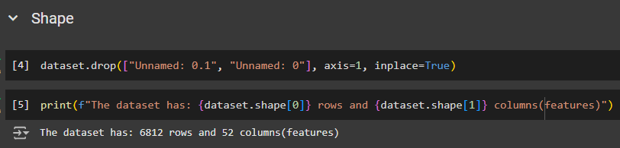
2- بدست آوردن اطلاعات اولیه و پاکسازی دیتاست

Slide 7
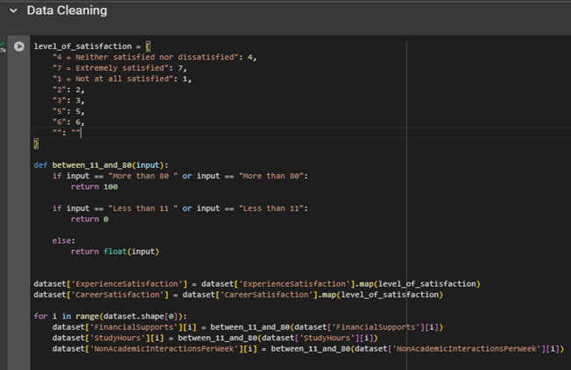
2- بدست آوردن اطلاعات اولیه و پاکسازی دیتاست
نکته ی قایل توجهی که در این بخش وجود دارد این است که برخی از فیچر هایی که به صورت کلاسی و غیر عددی وحود دارند قابل تبدیل به عددی هستند. در این صورت میتوان پردازش های عددی شامل اعمال آماری(میانه، مد، چارک ها و ...) را روی آنها بدست آورد و شهود بهتری از آنها کسب کرد بنابراین در این بخش به تبدیل برخی از این فیچر ها به فیچر های عددی پرداختیم.

Slide 8
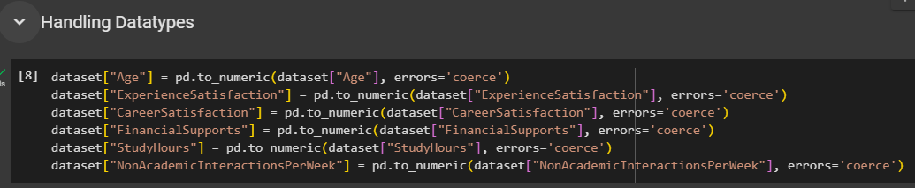
2- بدست آوردن اطلاعات اولیه و پاکسازی دیتاست
بعد از تغییر مقدار فیچر های ذکر شده، حال نوبت این است که نوع آنها را هم متناسب با مقداری که به آنها دادیم عوض کنیم.

Slide 9
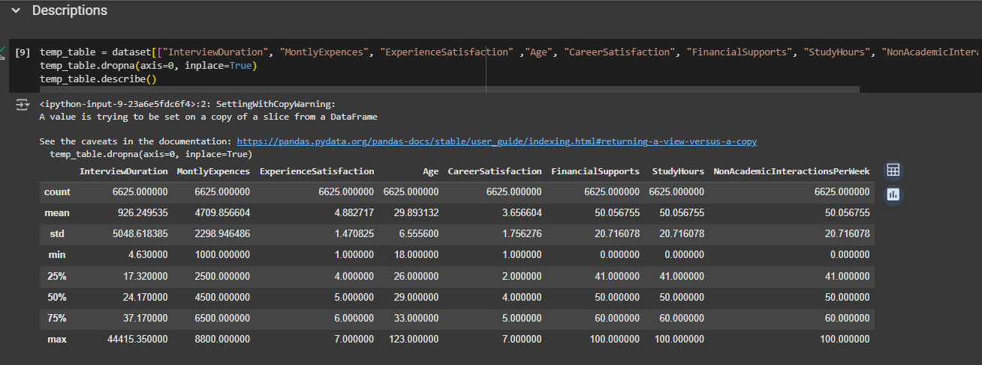
2- بدست آوردن اطلاعات اولیه و پاکسازی دیتاست
در گام بعدی با داشتن چندین فیچر عددی و با استفاده از تابع Describe مشخصات آماری که اطلاعات بسیار مفیدی از دیتاست را بما میدهند بدست میاوریم.

Slide 10
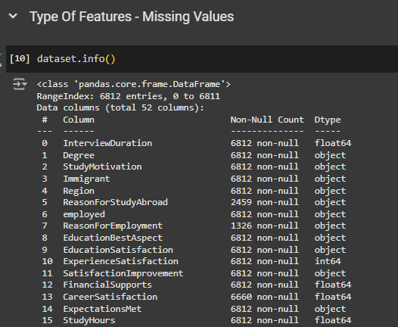
2- بدست آوردن اطلاعات اولیه و پاکسازی دیتاست
برای مشاهده کردن فیچر ها، نوع آنها و داده های گم شده در هر یک از تابع info() استفاده میکنیم. در اینجا 15 فیچر نمایش داده شده اند که تعداد کل آنها در فایل وجود دارد.

Slide 11
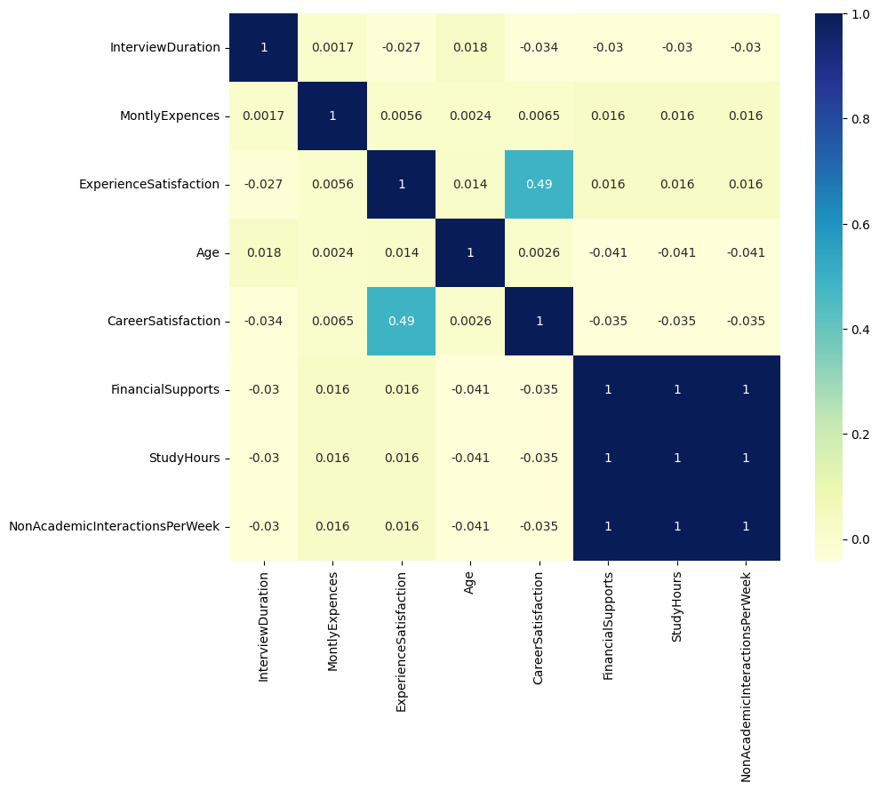
2- بدست آوردن اطلاعات اولیه و پاکسازی دیتاست
در گام بعدی وجود همیستگی بین فیچر های عددی را مورد بررسی قرار میدهیم و مشاهده میکنیم که سه فیچر Financial Support, Study Hours, None Academic Interaction Per Week با یکدیگر همبستگی 1 دارند. این نکته بسیار عجیب است زیرا معمولا هر فیچر فقط با خودش همبستگی 1 دارد. با برسی این سه فیچر مشاهده شد که اعداد موجود در این 3 دقیقا یکی هستند و به احتمال زیاد این نشان دهنده ی اشتباه در دیتاست است.

Slide 12
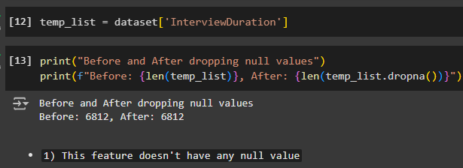
3- تحلیل اکتشافی فیچر ها(ویژگی ها)
Interview Duration
اولین فیچر مورد بررسی Interview Duration است. ایتدا وجود داده های پرت در این فیچر را بررسی میکنیم.

Slide 13
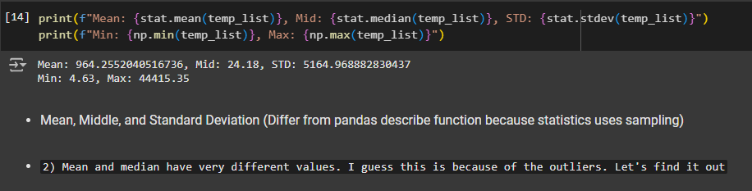
3- تحلیل اکتشافی فیچر ها(ویژگی ها)
Interview Duration
با بدست آوردن ویژگی های آماری این فیچر متوجه چیزی عجیب میشویم. میانگین و میانه بسیار فاصله دارند. در بخش بعدی به پیدا کردن دلیل این مسئله میپردازیم.

Slide 14
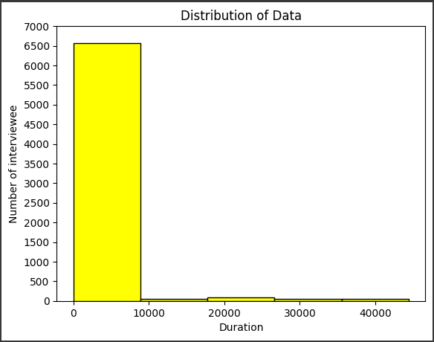
3- تحلیل اکتشافی فیچر ها(ویژگی ها)
Interview Duration
با توجه به هیستوگرام نشان داده شده بیش از 95 درصد دیتا در کمتر از 10 هزار واحد زمانی مصاحبه شده اند که این مقدار تقریبا برابر با 6500 مصاحبه کننده است. فقط 5 درصد دیتا بیشتر از 10 هزار واحد زمانی هستند.
در مرحله بعد روی 95 درصد دیتا که مقدار کمتر از 10 هزار دارند زووم خواهیم کرد تا ببینیم شدت این پخش شدگی چقدر است.

Slide 15
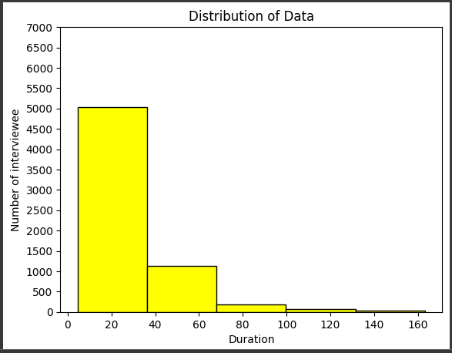
3- تحلیل اکتشافی فیچر ها(ویژگی ها)
Interview Duration
با مشاهده این هیستوگرام میبینیم که بیش از 77 درصد از 95 درصد مذکور در بازه زمانی کمتر از 40 واحد زمانی وجود دارند. حال میتوانیم ببینیم که پخش شوندگی دیتا چقدر زیاد است. پس نتیجه میگیریم که عامل اصلی اختلاف زیاد میانه و میانگین پخش شدگی زیاد دیتا یا همان وجود دیتا پرت است.

Slide 16
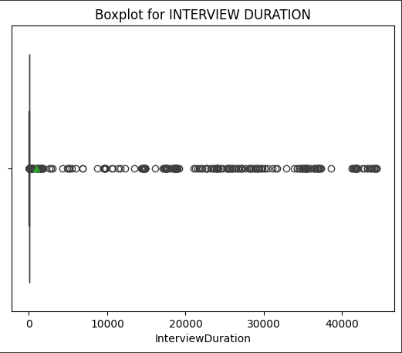
3- تحلیل اکتشافی فیچر ها(ویژگی ها)
Interview Duration
گواه این ادعا نمودار Box Plot این فیچر است که حد بالا با میانگین و داده های پرت بسیار فاصله دارند.

Slide 17
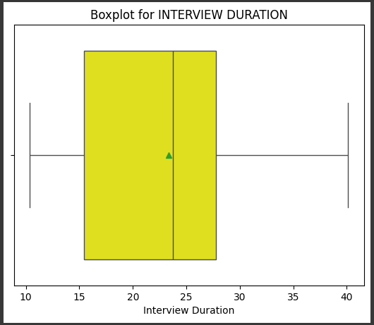
3- تحلیل اکتشافی فیچر ها(ویژگی ها)
Interview Duration
برای بهتر نشان دادن نمودار جعبه ای از یک سمپلینگ 20 تایی استفاده میکنیم تا بهتر این نمودار را بررسی کنیم.

Slide 18
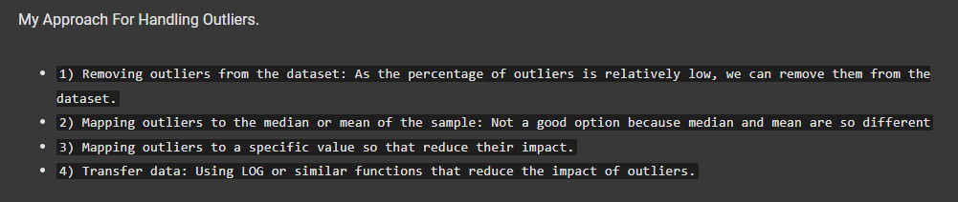
3- تحلیل اکتشافی فیچر ها(ویژگی ها)
Interview Duration
در انتها رویکرد من برای کنترل این حجم از دیتا پرت به شرح زیر خواهد بود:
1) حذف مقادیر پرت از مجموعه داده: از آنجایی که درصد داده پرت ها نسبتاً کم است، می توانیم آنها را از مجموعه داده حذف کنیم.
2) نگاشت نقاط پرت به میانه یا میانگین نمونه: گزینه خوبی نیست زیرا میانه و میانگین بسیار فاصله دارند.
3) نگاشت نقاط پرت به یک مقدار خاص به طوری که تاثیر آنها کاهش یابد.
4) انتقال داده ها: استفاده ازLOG یا توابع مشابه که تاثیر نقاط پرت را کاهش می دهد.

Slide 19
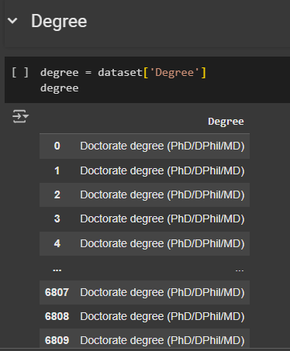
3- تحلیل اکتشافی فیچر ها(ویژگی ها)
Degree
ویژگی مورد بررسی بعدی مدرک دانشگاهی مصاحبه شوندگان است.

Slide 20
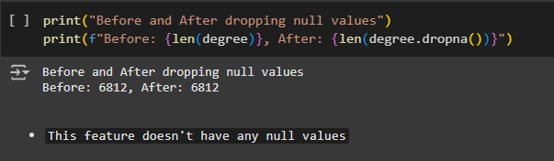
3- تحلیل اکتشافی فیچر ها(ویژگی ها)
Degree
این ویژگی فاقد داده ی گم شده است

Slide 21
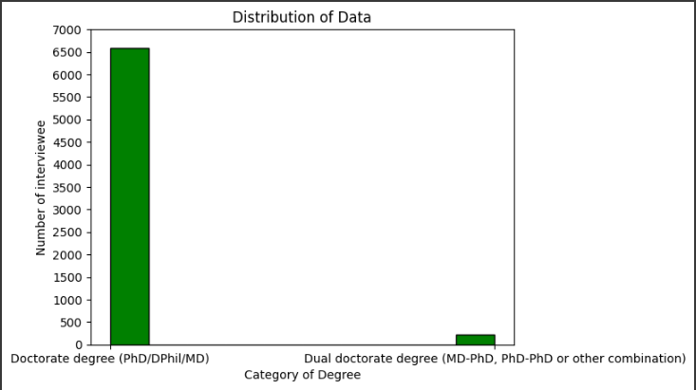
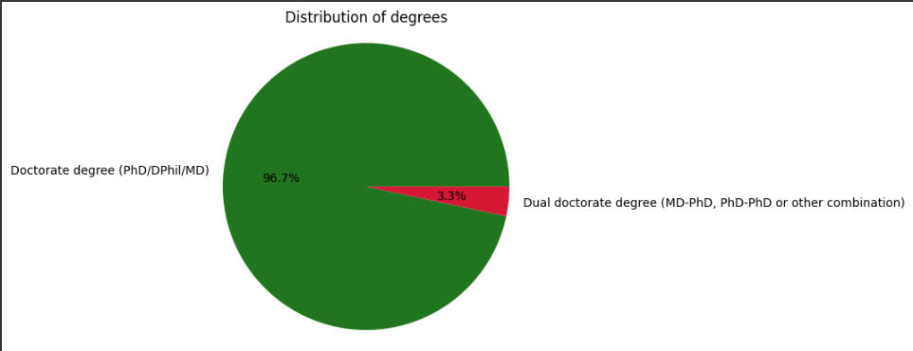
3- تحلیل اکتشافی فیچر ها(ویژگی ها)
Degree
حدود 6500 نفر یعنی 96.7 درصد از افراد دارای مدرک دکترا(یک مدرک) هستند و مابقی دارای دو مدرک هستند.

Slide 22
3- تحلیل اکتشافی فیچر ها(ویژگی ها)
Degree
در نمودار قبلی چیزی نظر من را به خودش جلب کرد و آن هم تعداد افرادی که یک مدرک دارند که 6500 نفر بودند. این تعداد برابر تعداد افرادی است که در فیچر قبلی بازه زمانیشان کمتر از 10 هزار طول کشیده بود. حال این سوال برای من مطرح شده است که آیا کسانی که دو مدرک دارند باعث وجود داشتن داده پرت در فیچر Interview Duration هستند یا خیر. در این بخش به یافتن پاسخ این سوال میپردازیم.

Slide 23
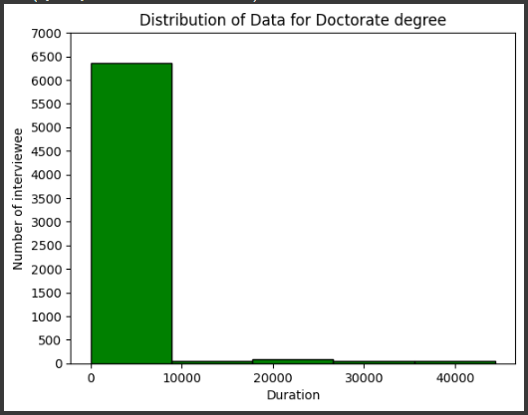
3- تحلیل اکتشافی فیچر ها(ویژگی ها)
Degree
برای اینکار افراد با دو مدرک را در نظر نمیگیریم و فقط توزیع مربوط به افراد دارای مدرک دکتری را نمایش میدهیم. مشاهده میکنیم که توزیع تغییری نکرده است و درست همانند قبل است. پس نتیجه میگیریم که این گزاره-یعنی افراد دارای دو مدرک تایم مصاحبشان جزء داده پرت است- اشتباه است.

Slide 24
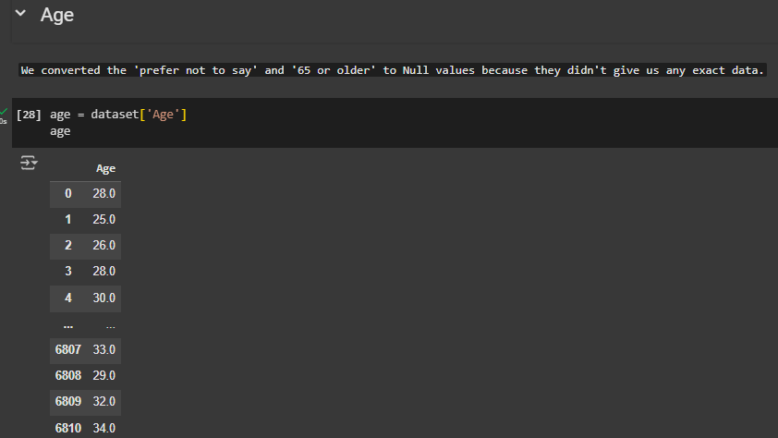
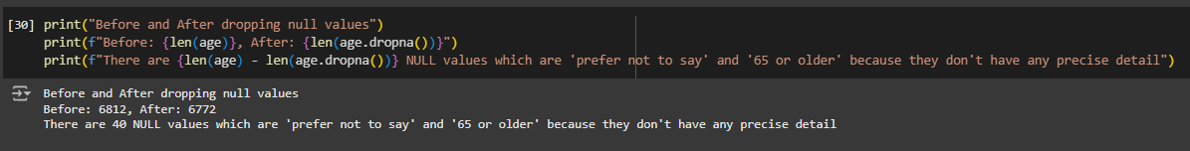
3- تحلیل اکتشافی فیچر ها(ویژگی ها)
Age
فیچر بعدی سن یا Age است. در این فیچز تمام افرادی که گزینه ی 65 or older و prefer not to say را انتخاب کرده بودند را حذف کردیم زیرا اطلاعات خاصی به ما نمیدادند

Slide 25
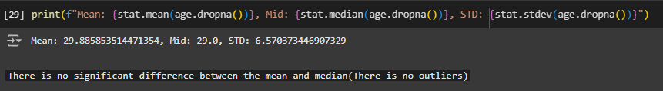
3- تحلیل اکتشافی فیچر ها(ویژگی ها)
Age
انحراف معیار، میانگین و میانه را نمایش میدهیم و میبینیم که میانگین و میانه اختلاف چندانی ندارند.

Slide 26
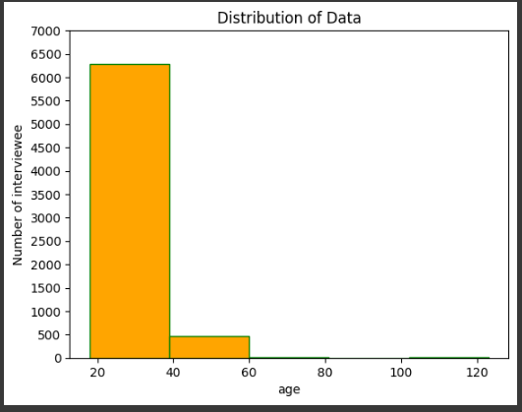
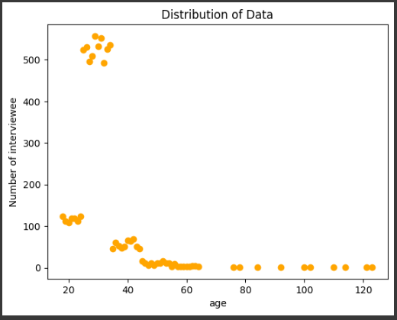
3- تحلیل اکتشافی فیچر ها(ویژگی ها)
Age
نمودار توزیع سن.
مشاهده میشود که 99 درصد افزاد، سن پایین 60 سال را دارند(محاسبات در فایل کد قرار داده شده است).

Slide 27
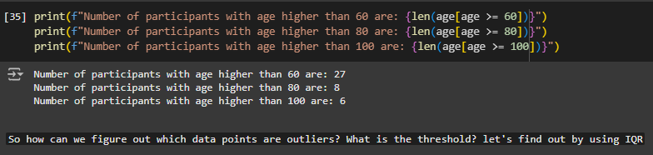
3- تحلیل اکتشافی فیچر ها(ویژگی ها)
Age
همچنین 27 نفر سن بالای 60
8 نفر سن بالای 80
و 6 نفر سن بالای 100 سال دارند.
اما کدام یک داده پرت هستند؟ مرز بین داده پرت و غیر پرت چه عددی است؟

Slide 28
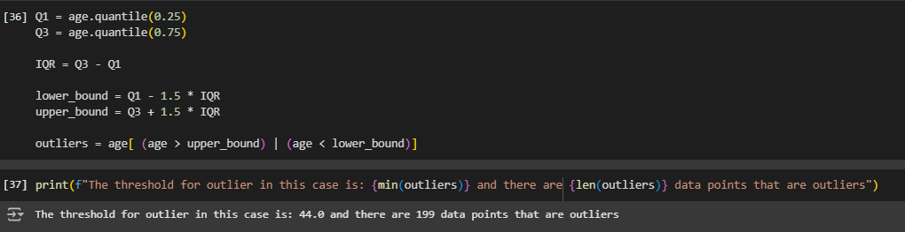
3- تحلیل اکتشافی فیچر ها(ویژگی ها)
Age
محاسبات انجام داده شده نشان میدهد که سن 44 به بالا داده پرت محسوب میشود. با این حساب 199 عدد از مصاحبه کنندگاه سنی دارند که نسبت بع سن بقیه افراد پرت هستند.

Slide 29
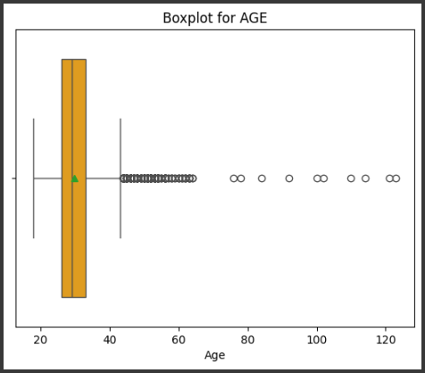
3- تحلیل اکتشافی فیچر ها(ویژگی ها)
Age
نمودار BoxPlot مربوط به سن که درست همانند محاسبات ما سن تقریبا 44 را به عنوان محدوده ی بالا در نظر گرفته است.

Slide 30
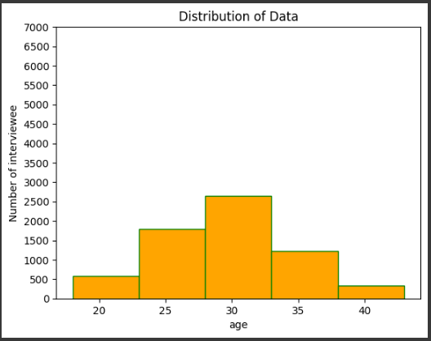
3- تحلیل اکتشافی فیچر ها(ویژگی ها)
Age
با بررسی و نمایش توزیع افرادی که سن پایین تر از 44 دارند میبینیم که سن این افراد از توزیع نرمال پیروی میکند.

Slide 31
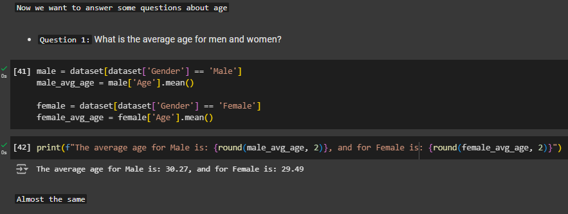
3- تحلیل اکتشافی فیچر ها(ویژگی ها)
Age
در این قسمت به سه سوال که برای من پیش آمد میپردازیم تا هم دیتاست را بهتر بشناسیم و هم فیچر های دیگر را مورد بررسی قرار دهیم.
سوال: میانگین سن آقایان و بانوان چند است؟ و آیا با یکدیگر اختلاف دارند؟
پاسخ: میانگین سن بانوان 29.49 و آقایان 30.27 است. اختلاف سن آنها کمتر از یکسال است.

Slide 32
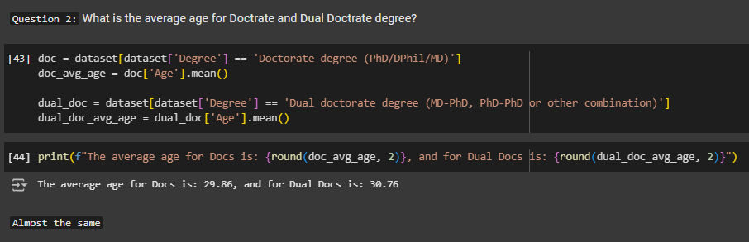
3- تحلیل اکتشافی فیچر ها(ویژگی ها)
Age
سوال: میانگین سن افراد با یک مدرک(دکتری) و افراد با دو مدرک چند است؟ و آیا با یکدیگر اختلاف دارند؟
پاسخ: میانگین سن افراد با یک مدرک 29.86 و افراد با دو مدرک 30.76 است. اختلاف سن آنها کمتر از یکسال است.

Slide 33
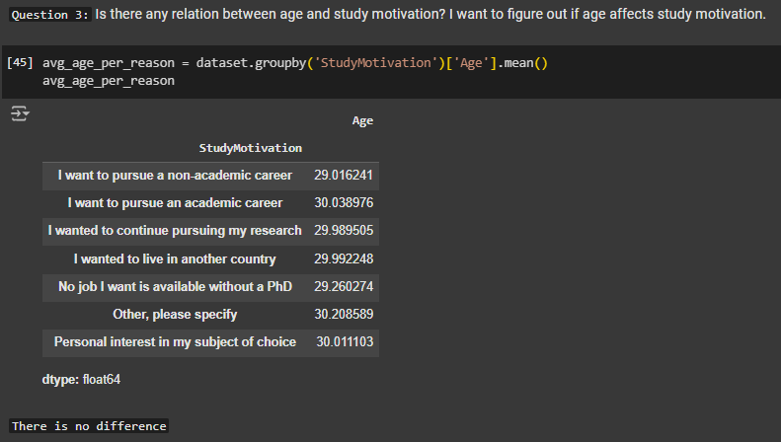
3- تحلیل اکتشافی فیچر ها(ویژگی ها)
Age
سوال: آیا سن با انگیزه تحصیل ارتباطی دارد؟ میخواهم بفهمم که آیا با بالاتر رفتن سن انگیزه ی افراد تغییری میکند؟
پاسخ: خیر. میانگین سنی برای همه دسته های انگیزه بین 29 تا 30 است.

Slide 34
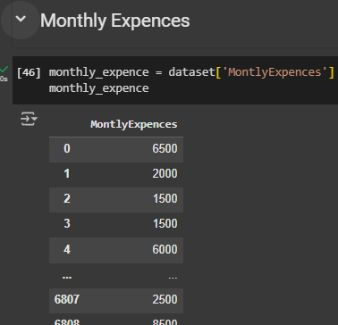
3- تحلیل اکتشافی فیچر ها(ویژگی ها)
Monthly Expenses
در این بخش به بررسی ویژگی هزینه های ماهانه میپردازیم.

Slide 35
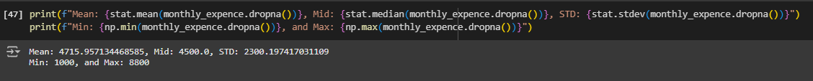
3- تحلیل اکتشافی فیچر ها(ویژگی ها)
Monthly Expenses
بررسی ها روی min, max, std, mean, mid را مشاهده میکنیم. همانطور که می بینیم تقاوت زیادی بین میانه و میانگین وجود ندارد و این احتمالا نشان دهنده ی این است که داده پرت زیادی وجود نخواهد داشت.

Slide 36
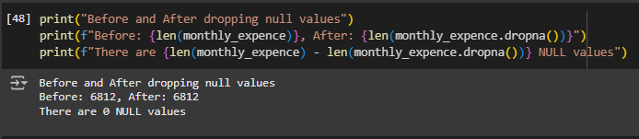
3- تحلیل اکتشافی فیچر ها(ویژگی ها)
Monthly Expenses
وجود داده های گم شده را بررسی میکنیم. این فیچر داده ی گم شده ای ندارد.

Slide 37
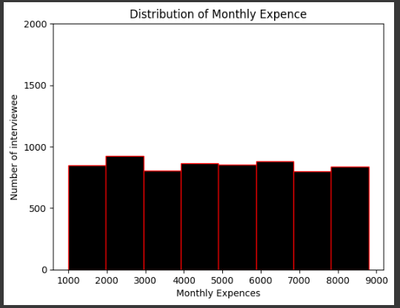
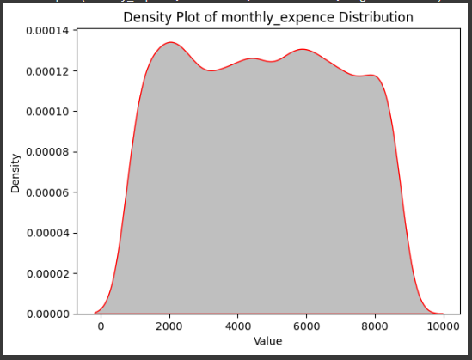
3- تحلیل اکتشافی فیچر ها(ویژگی ها)
Monthly Expenses
این دو شکل نشان میدهند که این توزیع از توزیع یکنواخت پیروی میکند.

Slide 38
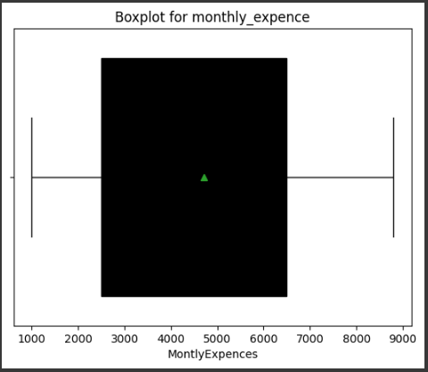
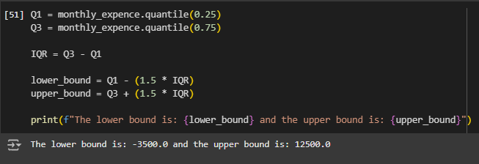
3- تحلیل اکتشافی فیچر ها(ویژگی ها)
Monthly Expenses
با بررسی نمودار BoxPlot و فرمول مربوط به بدست آوردن داده ها پرت، مشاهده میکنیم که داده ی پرتی در این فیچر وجود ندارد.

Slide 39
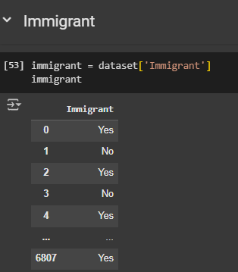
3- تحلیل اکتشافی فیچر ها(ویژگی ها)
Immigrants
فیچر بعدی، فیچر Immigrant است

Slide 40
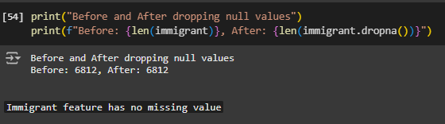
3- تحلیل اکتشافی فیچر ها(ویژگی ها)
Immigrants
وجود داده های گم شده را بررسی میکنیم. این فیچر داده ی گم شده ای ندارد.

Slide 41
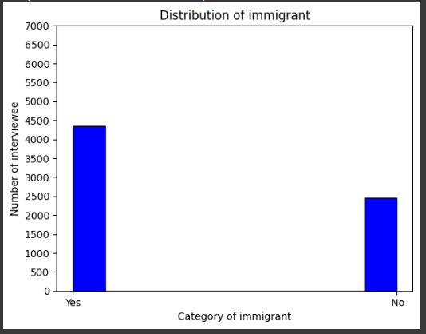
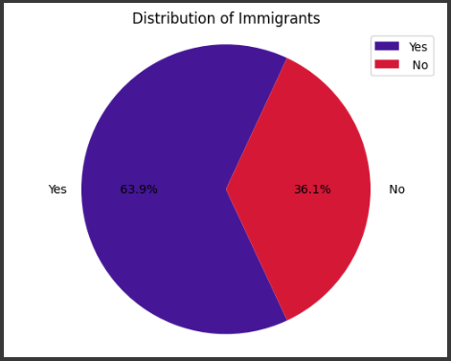
3- تحلیل اکتشافی فیچر ها(ویژگی ها)
Immigrants
حدود 4353 نفر از مصاحبه کنندگان که برابر با نزدیک 64 درصد از کل مجموعه هستند از مهاجران و باقی آنها از غیر مهاجران هستند.

Slide 42
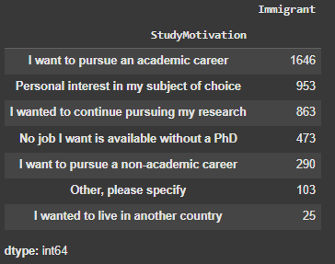
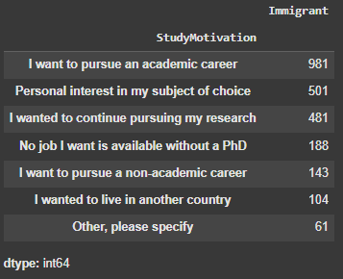
3- تحلیل اکتشافی فیچر ها(ویژگی ها)
Immigrants
در این قسمت به 3 سوال که برای من پیش آمد میپردازیم تا هم دیتاست را بهتر بشناسیم و هم فیچر های دیگر را مورد بررسی قرار دهیم.
سوال: انگیزه ی تحصیل برای کسانی که مهاجرت کردند و کسانی که مهاجرت نکردند چیست؟ آیا فرقی بین انگیزه ی این دو گروه وجود دارد؟؟
انگیزه کسانی که مهاجرت کردند.
انگیزه کسانی که مهاجرت نکردند.

Slide 43
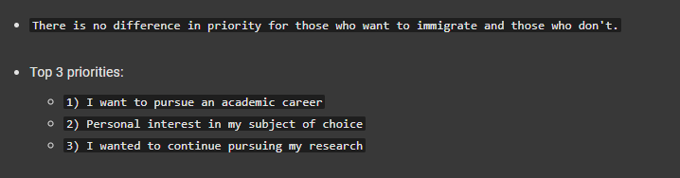
3- تحلیل اکتشافی فیچر ها(ویژگی ها)
Immigrants
پاسخ: خیر فرقی بین انگیزه کسانی که مهاجرت کردند و کسانی که مهاجرت نکردند وجود ندارد. 3 انگیزه مهم را در شکل زیر می بینیم.

Slide 44
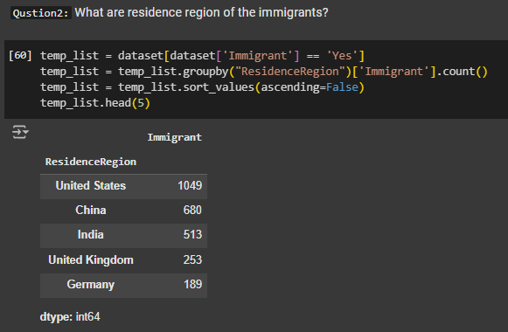
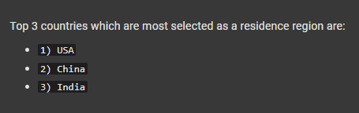
3- تحلیل اکتشافی فیچر ها(ویژگی ها)
Immigrants
سوال: مهاجران در چه کشور هایی سکونت دارند؟
پاسخ: در 3 کشور آمریکا، چین و هند

Slide 45
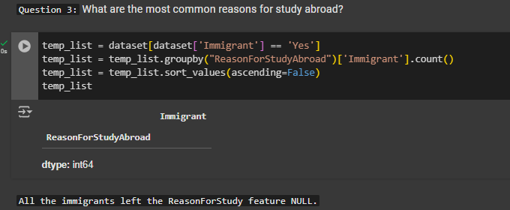
3- تحلیل اکتشافی فیچر ها(ویژگی ها)
Immigrants
سوال: رایج ترین دلیل برای تحصیل در خارج برای مهاجران و غیر مهاجران چیست؟
پاسخ1: کسانی که مهاجرت کرده اند این فیلد را خالی گذاشته اند.

Slide 46

3- تحلیل اکتشافی فیچر ها(ویژگی ها)
Immigrants
پاسخ2: کسانی که مهاجرت نکرده اند به ترتیب دلایل شکل بالا را ذکر کرده اند.

Slide 47

3- تحلیل اکتشافی فیچر ها(ویژگی ها)
Employed
فیچر بعدی، فیچر Employed است

Slide 48

3- تحلیل اکتشافی فیچر ها(ویژگی ها)
Employed
وجود داده های گم شده را بررسی میکنیم. این فیچر داده ی گم شده ای ندارد.

Slide 49


3- تحلیل اکتشافی فیچر ها(ویژگی ها)
Employed
توزیع مربوط به فیچر Employed.
طبق شکل حدودا 80 درصد شرکت کنندگان در مصاحبه شاغل نیستند.

Slide 50
3- تحلیل اکتشافی فیچر ها(ویژگی ها)
Employed
همانطور که نشان داده شد کمتر از 20 درصد شرکت کنندگان که برابر با 1326 نفر اند شاغل هستند. در این بخش میخواهیم 3 سوال مطرح کنیم و ببینیم که آیا میتوانیم دلیل این مسئله را بیابیم یا خیر.

Slide 51

3- تحلیل اکتشافی فیچر ها(ویژگی ها)
Employed
سوال: آیا رضایت از تحصیل میتواند بر کارمند بودن افراد تاثیر بگذارد؟
پاسخ: خیر. فرق چشم گیری بین افراد کارمند و غیر کارمند در درجه رضایت از تحصیل وجود ندارد.

Slide 52

3- تحلیل اکتشافی فیچر ها(ویژگی ها)
Employed
سوال: آیا علاقه بر ریسرچ میتواند بر کارمند بودن افراد تاثیر بگذارد؟ میخواهم ببینم که شاید دلیل کارمند نبودن 80 درصد افراد علاقه به کار آکادمیک است.
پاسخ: خیر. من از بیکاران انتظار داشتم که "بسیار محتمل" یا "احتمالا" را انتخاب کنند، زیرا آنها هیچ شغلی ندارند و دانشگاه را انتخاب می کنند.

Slide 53

3- تحلیل اکتشافی فیچر ها(ویژگی ها)
Employed
سوال: آیا رابطه ای بین کارمندی و مفید بودن تحصیلات وجود دارد؟
مشاهدات کلیدی:
1) دانش‌آموزان شاغل تحصیل را بی‌معنی‌تر از دانشجویان بیکار می‌دانستند.
2) دانش آموزان بیکار نسبت به سودمندی آموزش نامطمئن ترند.

Slide 54

3- تحلیل اکتشافی فیچر ها(ویژگی ها)
Motivator
فیچر بعدی، فیچر Motivator است

Slide 55

3- تحلیل اکتشافی فیچر ها(ویژگی ها)
Motivator
نکته بسیار جالبی که در این دیتاست وجود دارد این است که 78 درصد دیتا داده گم شده هستند که حجم زیادی را در بر میگیرند.
رویکرد من در برابر این مشکل این است که چون میتوانیم با 20 درصد هم تحلیل(هرچند با دقت کمتر) کنیم بنابراین این فیچر را حذف نمیکنیم. اما اگر بحث train کردن مدل باشد میتوانیم این فیچر را حذف کنیم یا داده های گم شده را با بیشترین کلاس انتخاب شده جایگزین کنیم.

Slide 56

3- تحلیل اکتشافی فیچر ها(ویژگی ها)
Motivator
میتوانیم توزیع کلاس هارا ببینیم. بسیاری از این کلاس ها مشترک هستند و اسم های نا دقیقی دارند. بنابراین به تمیز کردن آنها میپردازیم.

Slide 57


3- تحلیل اکتشافی فیچر ها(ویژگی ها)
Motivator
بعد از تمیز کردن دیتا می بینیم که دو گزینه ی Supervisor و Another Student بیشترین انگیزه دهنده بین دانشجویان بوده اند.

Slide 58

3- تحلیل اکتشافی فیچر ها(ویژگی ها)
Depression Experience
فیچر بعدی، فیچر Depression Experience است

Slide 59

3- تحلیل اکتشافی فیچر ها(ویژگی ها)
Depression Experience
در این فیچر 8 عدد دیتا پوینت گم شده وجود دارد که برابر با 0.12 درصد است. مقدار بسیار کم و قابل چشم پوشی است.

Slide 60

3- تحلیل اکتشافی فیچر ها(ویژگی ها)
Depression Experience
طبق نمودار بالا حدود 20 درصد از افراد افسردگی را تجربه کرده اند. با مطرح کردن 3 سوال میخواهیم ببینیم که آیا با دیتاست موجود میتوانیم دلیل افسردگی این افراد را بیابیم؟

Slide 61


3- تحلیل اکتشافی فیچر ها(ویژگی ها)
Depression Experience
سوال: شرایط کاری میتواند دلیل افسردگی باشد؟
پاسخ: خیر. درصد کارمندی افراد افسرده و غیر افسرده فرقی ندارد پس شرایط کارمندی نمیتواند دلیل آن باشد.

Slide 62

3- تحلیل اکتشافی فیچر ها(ویژگی ها)
Depression Experience
سوال: جنسیت در افسردگی نقش دارد؟
پاسخ: از مردان 17 و از زنان 25 درصدشان افسردگی دارند. پس میتوان نتیجه گرفت احتمال افسردگی در زنان بیشار است.

Slide 63

4- استفاده از دو الگوریتم کاهش ابعاد(PCA, T-SNE)
در این بخش در نظر داریم با استفاده از دو روش T-SNE و PCA کاهش ابعاد روی مجموعه انتخابی از روی دیتاست ایجاد کنیم.

Slide 64

4- استفاده از دو الگوریتم کاهش ابعاد(PCA, T-SNE)
از بین فیچر های انتخاب شده 4 فیچر Career Satisfaction, Age, Study Hour, Monthly Expense عددی هستند. اما سایر 4 فیچر دیگر عددی نیستند بنابراین آنهارا باید تبدیل به فیچر های عددی کنیم. برای اینکار فیچر هایی که ترتیب در آنها معنا ندارد را به صورت One Hot Encoding و فیچر هایی که تریب دارند به صورت Label Encoding در میاوریم. پس از آن دیتاست به صورت زیر خواهد بود که حاوی 6812 سطر و 121 ستون است.

Slide 65

4- استفاده از دو الگوریتم کاهش ابعاد(PCA, T-SNE)
پس از اعمال دو تابع کاهش ابعاد خروجی به شکل رو به رو خواهد بود.

Slide 66

5- بدست آئردن همبستگی(Correlation) میان ویژگی های انتخاب شده
ما این قسمت را در گذشته برای تمامی فیچر های عددی انجام داده ایم. در اینجا بار دیگر اما اینبار برای فیچر Age ضریب همبستگی را با 3 فیچر دیگر یعنی Career Satisfaction, Study Hours, Monthly Expense را بدست میاوریم.

Slide 67

5- بدست آئردن همبستگی(Correlation) میان ویژگی های انتخاب شده
هیچ همبستگی معنا داری بین این فیچر ها پیدا نشد.

Slide 68

6- بررسی میزان ساعت مطالعه براساس منطقه زندگی
در این بخش به بررسی میانگبن ساعت مطالعه شرکت کنندگان بر اساس منطقه زندگیشان میپردازیم.
بر این اساس سه کشور Mongolia، Tanzania و Mauritius بیشترین میانگین ساعت مطالعه را دارند اما این موضوع منصفانه نیست چرا که بعضی کشور ها دارای کمتر از 20 شرکت کننده هستند. بنابر این با در نظر گرفتن فیلتری که کشور هایی که بالای 20 شرکت کننده دارند را فیلتر میکنند دوباره این روند را بررسی میکنیم.

Slide 69

6- بررسی میزان ساعت مطالعه براساس منطقه زندگی
با این اوصاف به ترتیب سه کشور South Korea, Singapore و Malaysia 3 کشور با بالاترین میانگین ساعت مطالعه هستند.

Slide 70

7- رایج ترین دلایل برای تحصیل در خارج ار کشور
دانشجوییانی که مهاجرت کردند این فیلد را خالی گذاشته اند.

Slide 71

7- رایج ترین دلایل برای تحصیل در خارج ار کشور
اما دانشجویانی که هنوز مهاجرت نکردند سه دلیل برترشان طبق شکل رو به رو توصیف میشود.

Slide 72
8- مطرح کردن ایده جدید برای افزودن ویژگی های جدید
یکی از مهم ترین ویژگی هایی که میتوان اضافه کرد میزانه آستانه ی تحمل و صبر دانشجویان است. اصولا تحصیلات آکادمیک به صبر و حوصله ی زیادی نیاز داند که این عمر یکی از عوامل تعیین کننده درباره ی ادامه مسیر اکادمیک است.

